Slide 1
אלגוריתמים 2
שעור 10 איזומורפיזם של עצים
אליזבט איצקוביץ, elizabeti@ariel.ac.il
מחלקה למדעי המחשב
אוניברסיטת אריאל בשומרון

Slide 2
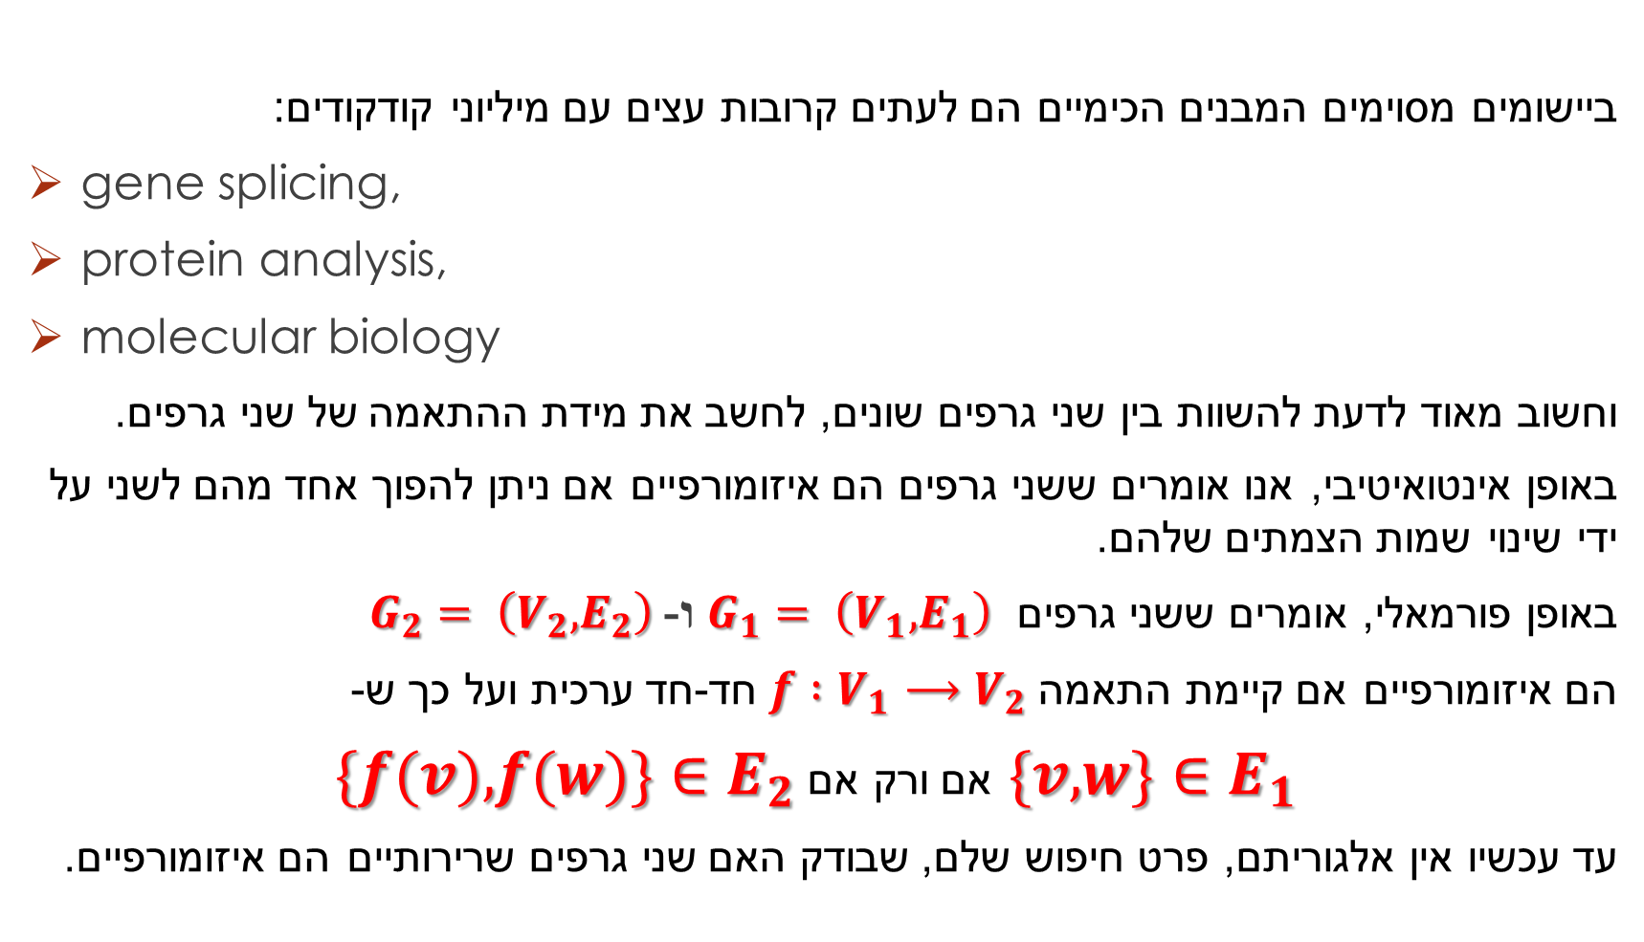
אלגוריתמים 2 – איזומורפיזם של עצים
ביישומים מסוימים המבנים הכימיים הם לעתים קרובות עצים עם מיליוני קודקודים:
gene splicing,
protein analysis,
molecular biology
וחשוב מאוד לדעת להשוות בין שני גרפים שונים, לחשב את מידת ההתאמה של שני גרפים.
באופן אינטואיטיבי, אנו אומרים ששני גרפים הם איזומורפיים אם ניתן להפוך אחד מהם לשני על ידי שינוי שמות הצמתים שלהם.
באופן פורמאלי, אומרים ששני גרפים $G_{1}= \left(V_{1},E_{1}\right)$ ו- $G_{2}= \left(V_{2},E_{2}\right)$
הם איזומורפיים אם קיימת התאמה $f :V_{1}⟶V_{2}$חד-חד ערכית ועל כך ש-
$\{v,w\}∈E_{1}$ אם ורק אם $\{f(v), f(w)\}∈E_{2}$
עד עכשיו אין אלגוריתם, פרט חיפוש שלם, שבודק האם שני גרפים שרירותיים הם איזומורפיים.

Slide 3
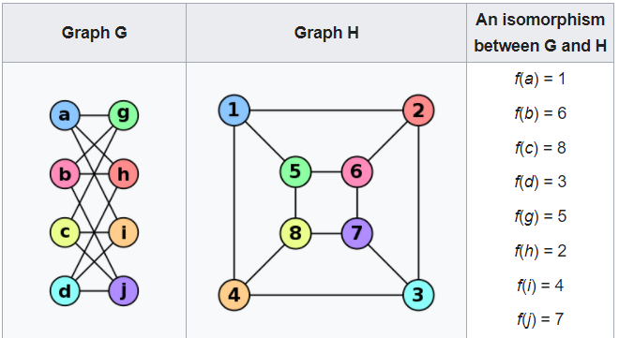
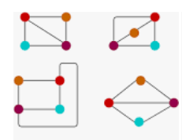
אלגוריתמים 2 – איזומורפיזם של עצים

Slide 4
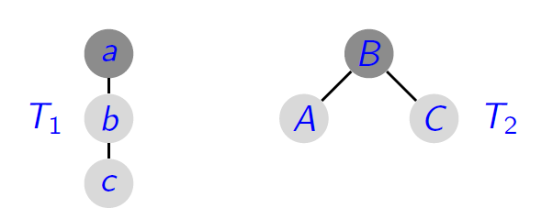
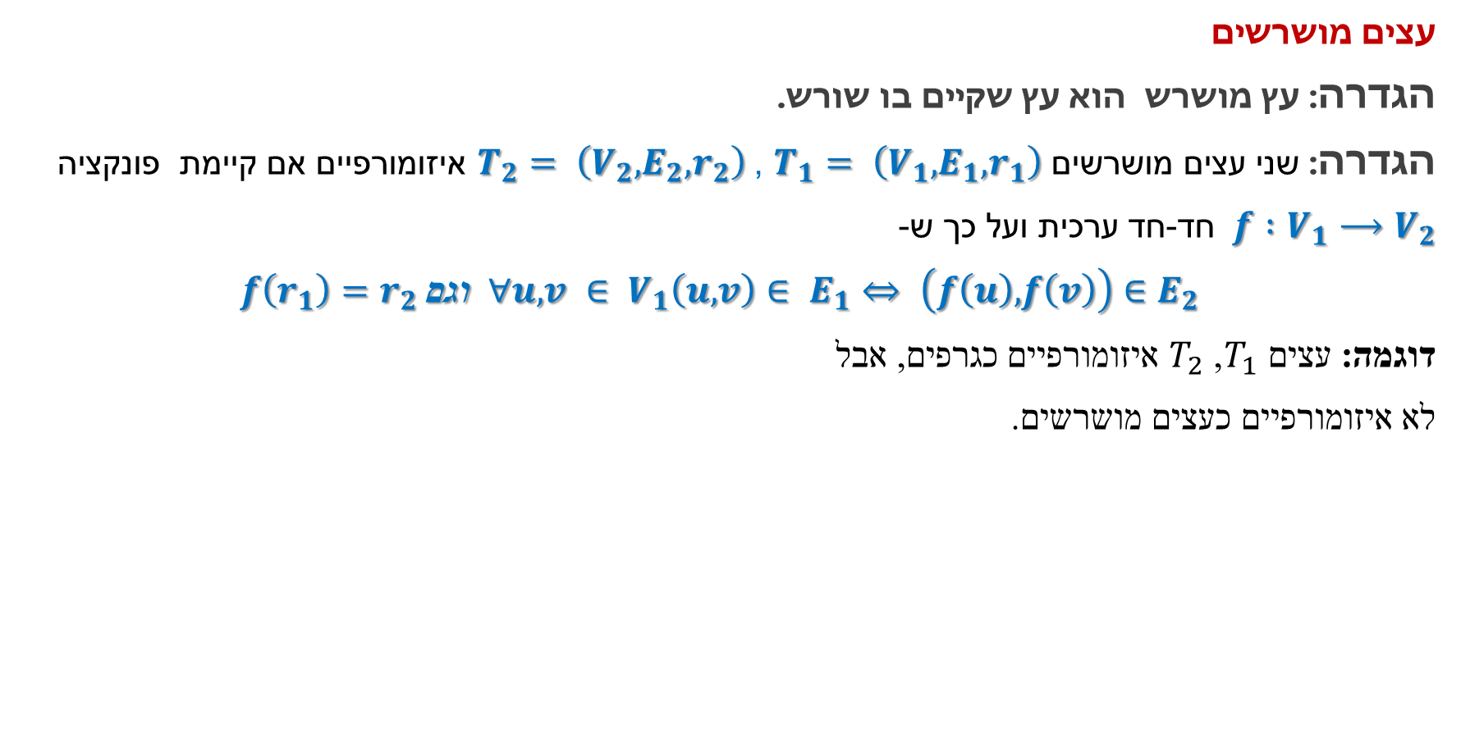
אלגוריתמים 2 – איזומורפיזם של עצים
עצים מושרשים
הגדרה: עץ מושרש הוא עץ שקיים בו שורש.
הגדרה: שני עצים מושרשים $T_{1}= \left(V_{1},E_{1},r_{1}\right)$ , $T_{2}= \left(V_{2},E_{2},r_{2}\right)$ איזומורפיים אם קיימת פונקציה
$f :V_{1}⟶V_{2}$חד-חד ערכית ועל כך ש-
$∀u, v ∈ V_{1}\left(u, v\right)∈ E_{1}⇔ \left(f\left(u\right), f\left(v\right)\right)∈E_{2}$ וגם $f\left(r_{1}\right)=r_{2}$
דוגמה: עצים $T_{1}$, $T_{2}$ איזומורפיים כגרפים, אבל
לא איזומורפיים כעצים מושרשים.

Slide 5
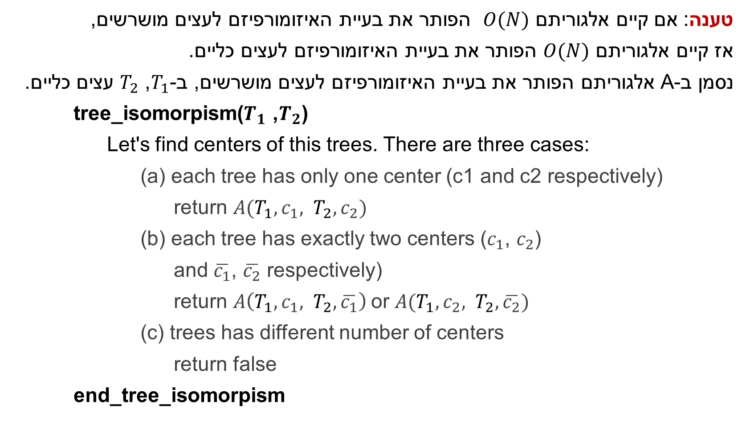
אלגוריתמים 2 – איזומורפיזם של עצים
טענה: אם קיים אלגוריתם $O(N)$ הפותר את בעיית האיזומורפיזם לעצים מושרשים,
אז קיים אלגוריתם $O(N)$ הפותר את בעיית האיזומורפיזם לעצים כליים.
נסמן ב-A אלגוריתם הפותר את בעיית האיזומורפיזם לעצים מושרשים, ב-$T_{1}$, $T_{2}$ עצים כליים.
tree_isomorpism($T_{1}$, $T_{2}$)
Let's find centers of this trees. There are three cases:
    (a) each tree has only one center (c1 and c2 respectively)
    return $A(T_{1}, c_{1}, T_{2}, c_{2})$
    (b) each tree has exactly two centers ($c_{1}$, $c_{2}$)
    and $\overline{c_{1}}$, $\overline{c_{2}}$ respectively)
    return $A\left(T_{1}, c_{1}, T_{2},\overline{c_{1}}\right)$or $A(T_{1}, c_{2}, T_{2},\overline{c_{2}})$
    (c) trees has different number of centers
    return false
    end_tree_isomorpism

Slide 6
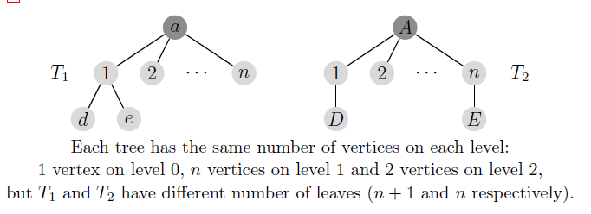
אלגוריתמים 2 – איזומורפיזם של עצים
הַשׁעָרָה 1
שני עצים הם איזומורפיים אם ורק אם יש להם מספר זהה של רמות ומספר קודקודים זהה בכל רמה.
דוגמה נגדית:

Slide 7
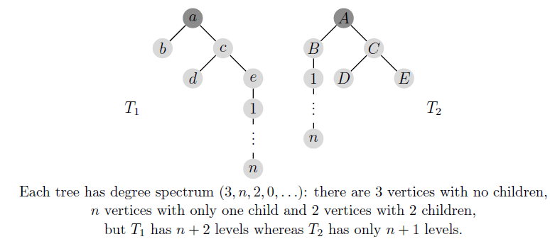
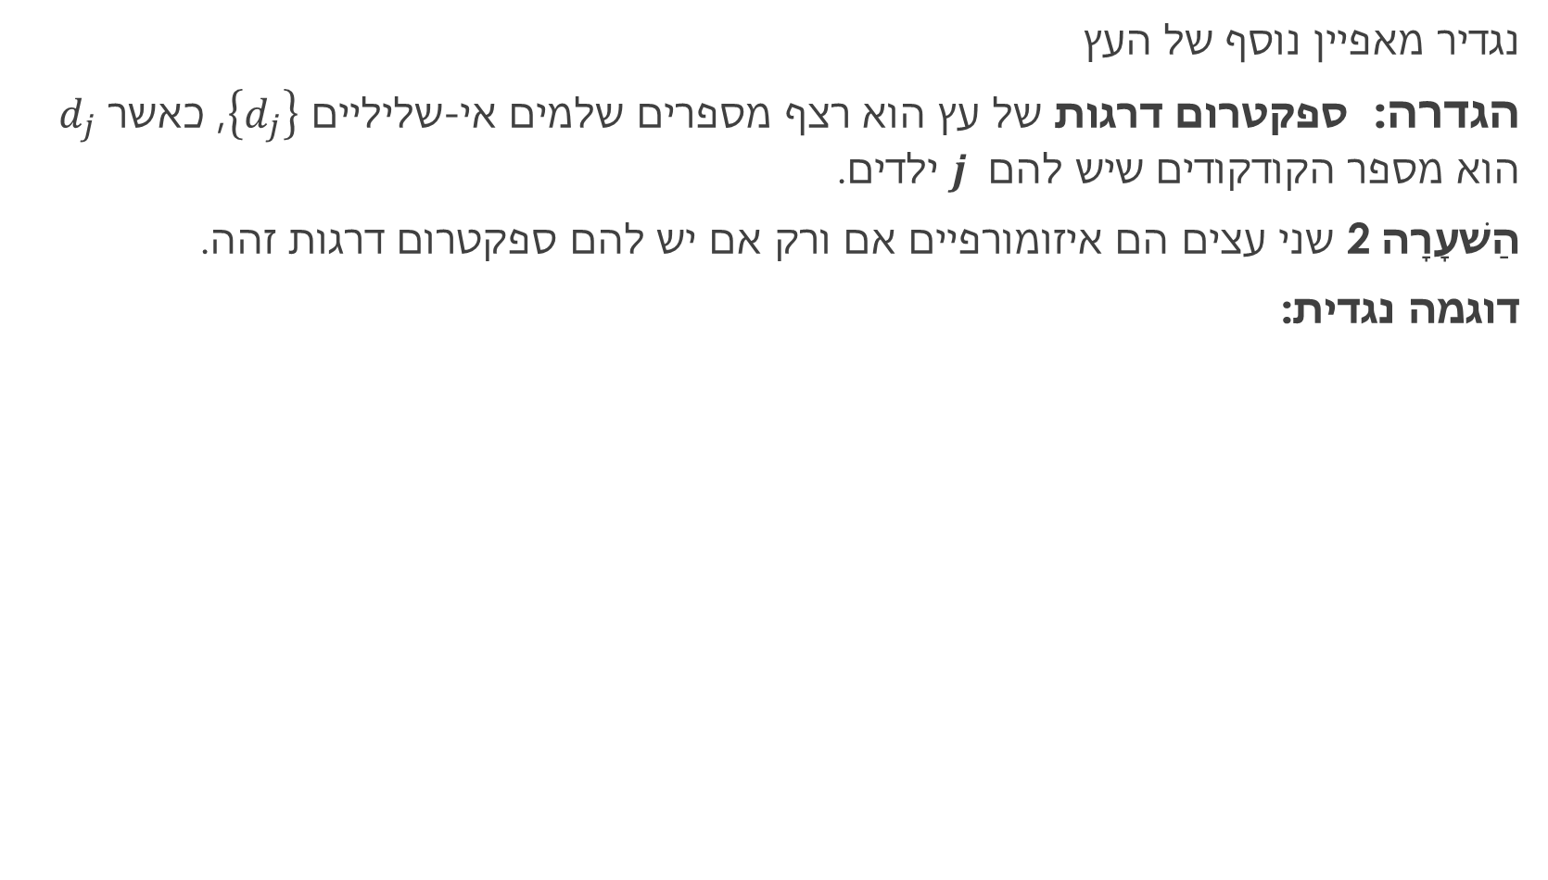
אלגוריתמים 2 – איזומורפיזם של עצים
נגדיר מאפיין נוסף של העץ
הגדרה: ספקטרום דרגות של עץ הוא רצף מספרים שלמים אי-שליליים $\left\{d_{j}\right\}$, כאשר $d_{j}$ הוא מספר הקודקודים שיש להם $j$ילדים.
הַשׁעָרָה 2 שני עצים הם איזומורפיים אם ורק אם יש להם ספקטרום דרגות זהה.
דוגמה נגדית:

Slide 8
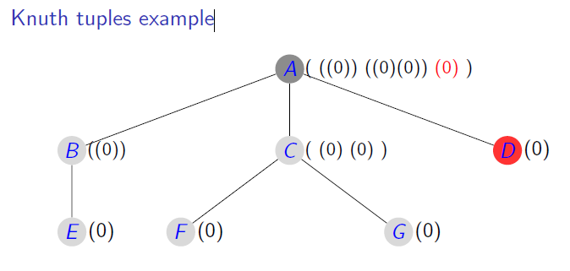
אלגוריתמים 2 – איזומורפיזם של עצים
AHU algorithm
Algorithm by Aho, Hopcroft and Ullman
האלגוריתם של ה- AHU משייך לכל קודקוד tuple (טאפל ,רשימה) שמתאר את ההיסטוריה השלמה של צאצאיו.
Knuth tuples:
נקצה tuples של סוגריים לכל קודקודי העץ, החל מהעלים:

Slide 9
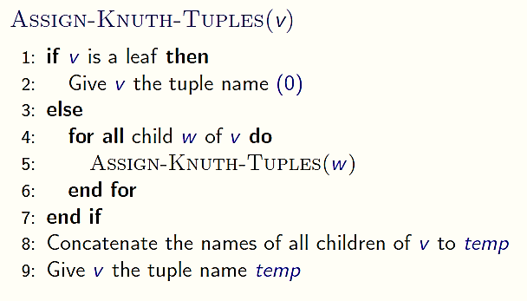
אלגוריתמים 2 – איזומורפיזם של עצים
אלגוריתם Assign_Knuth_Tuples המבקר בכל קודקוד פעם אחת או פעמיים:

Slide 10
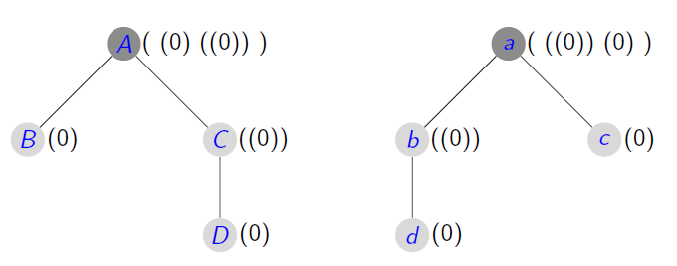
אלגוריתמים 2 – איזומורפיזם של עצים
הערה: הטאפלים לא מסודרים, לדוגמה:
נמיר כל הטאפלים של סוגריים לשמות קנוניים. אנחנו צריכים לשחרר את כל "0" -ס והחלף את "(" ו- ")" עם "1" ו- "0"בהתאמה.

Slide 11
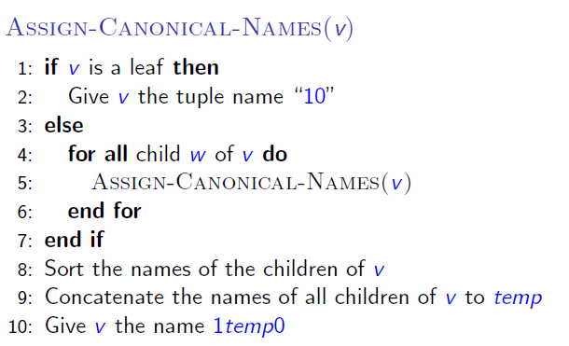
אלגוריתמים 2 – איזומורפיזם של עצים
הקצאת שמות קנוניות לקדקודי העץ:

Slide 12
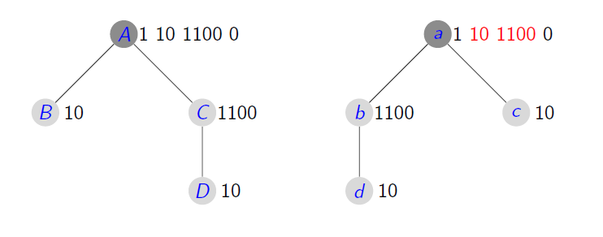
אלגוריתמים 2 – איזומורפיזם של עצים
דוגמה:

Slide 13
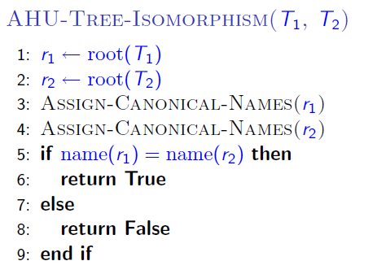
אלגוריתמים 2 – איזומורפיזם של עצים
האלגוריתם שבודק את איזומורפיזם של שני עצים:
A. Aho, J. Hopcroft, and J. Ullman Algorithm

Slide 14
אלגוריתמים 2 – איזומורפיזם של עצים

Slide 15
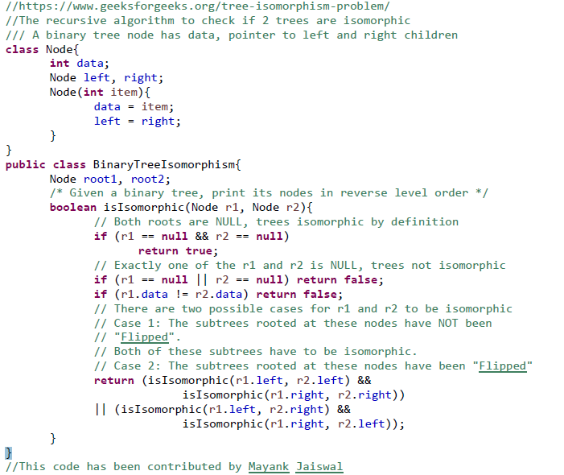
אלגוריתמים 2 – איזומורפיזם של עצים

Slide 16
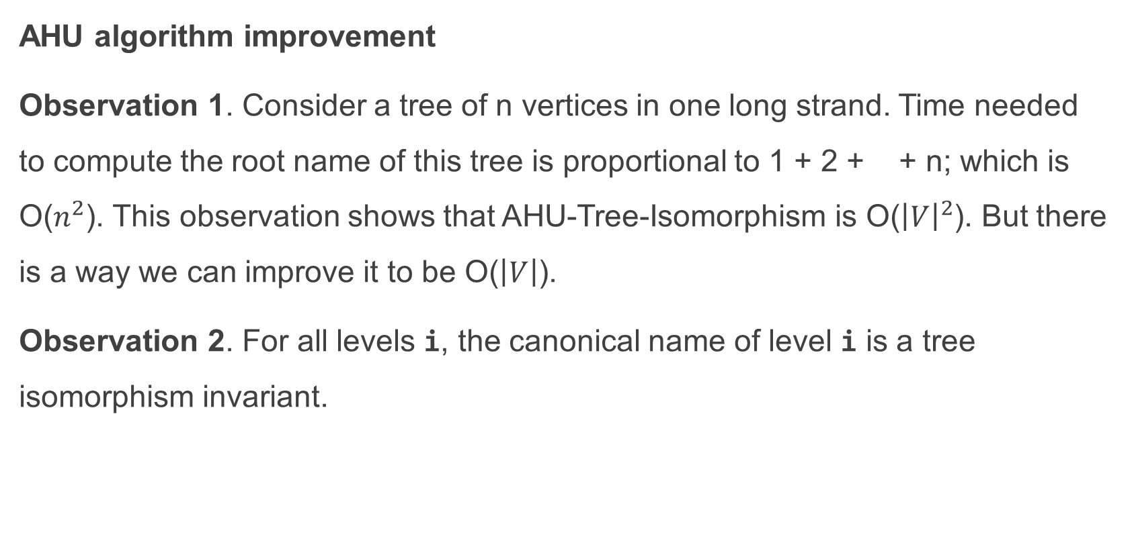
אלגוריתמים 2 – איזומורפיזם של עצים
AHU algorithm improvement
Observation 1. Consider a tree of n vertices in one long strand. Time needed to compute the root name of this tree is proportional to 1 + 2 + + n; which is O($n^{2}$). This observation shows that AHU-Tree-Isomorphism is O(${\left|V\right|}^{2}$). But there is a way we can improve it to be O($\left|V\right|$).
Observation 2. For all levels i, the canonical name of level i is a tree isomorphism invariant.

Slide 17
אלגוריתמים 2 – איזומורפיזם של עצים
AHU algorithm improvement
Observation 3.
Two trees T1 and T2 are isomorphic if and only if for all levels i canonical
level names of T1 and T2 are identical.
Using these observations. . .
The idea 1. Assign canonical names for level, sort by level, and check by level that the canonical level names agree.

Slide 18
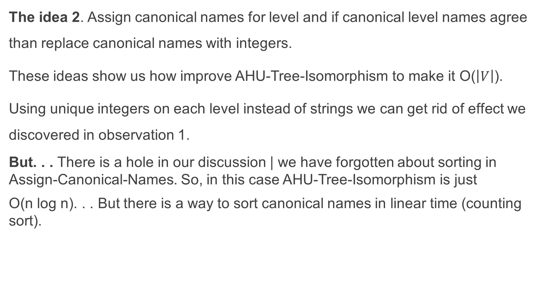
אלגוריתמים 2 – איזומורפיזם של עצים
The idea 2. Assign canonical names for level and if canonical level names agree than replace canonical names with integers.
These ideas show us how improve AHU-Tree-Isomorphism to make it O($\left|V\right|$).
Using unique integers on each level instead of strings we can get rid of effect we discovered in observation 1.
But. . . There is a hole in our discussion | we have forgotten about sorting in Assign-Canonical-Names. So, in this case AHU-Tree-Isomorphism is just
O(n log n). . . But there is a way to sort canonical names in linear time (counting sort).

Slide 19

את השאלות יש לשאול בפורום הקורס
(מידע אישי – מודל)

